Slide 1

АДМИНИСТРАЦИЯ ГОРОДА ИРКУТСКА КОМИТЕТ ПО СОЦИАЛЬНОЙ ПОЛИТИКЕ И КУЛЬТУРЕ г. ИРКУТСКА ДЕПАРТАМЕНТ ОБРАЗОВАНИЯ ГОРОДА ИРКУТСКА МУНИЦИПАЛЬНОЕ БЮДЖЕТНОЕ ДОШКОЛЬНОЕ ОБРАЗОВАТЕЛЬНОЕ УЧРЕЖДЕНИЕ ГОРОДА ИРКУТСКА ДЕТСКИЙ САД № 152 (МБДОУ г. Иркутска детский сад №152) 664074, г. Иркутск, ул. Новокшонова, 61 телефон 41-33-21 E-mail: detskiisad152.mdou@yandex.ru
ЛУЧШИЙ ТВОРЧЕСКИЙ
УГОЛОК
Воспитатель:
Барыбина
Елена Олеговна

Slide 2

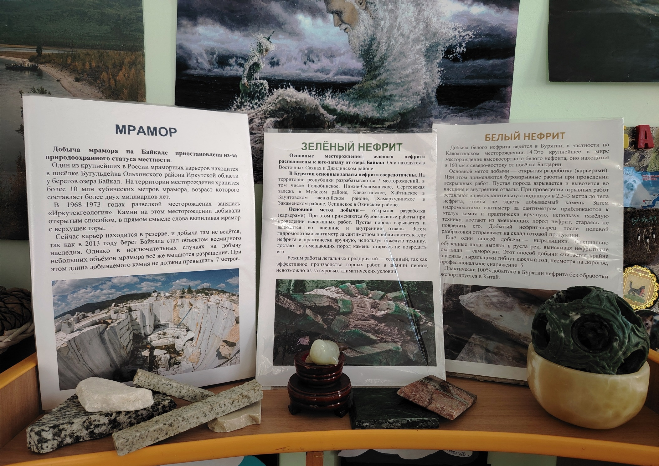

Slide 3
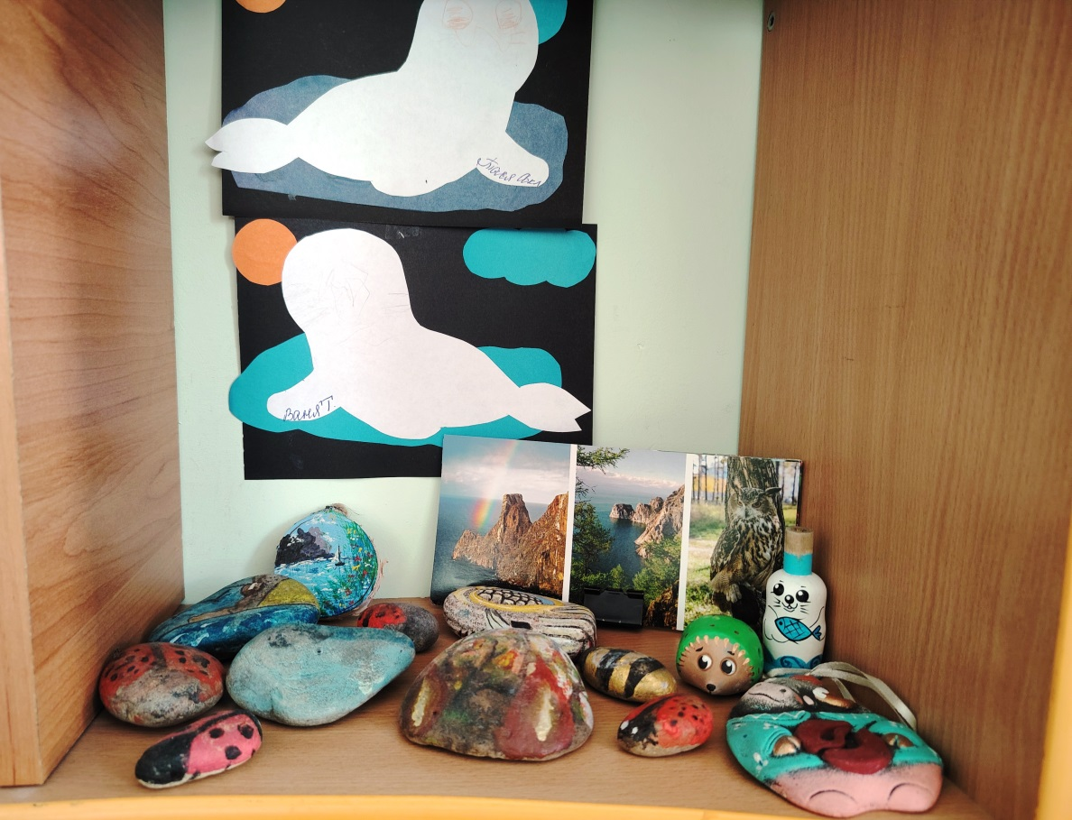
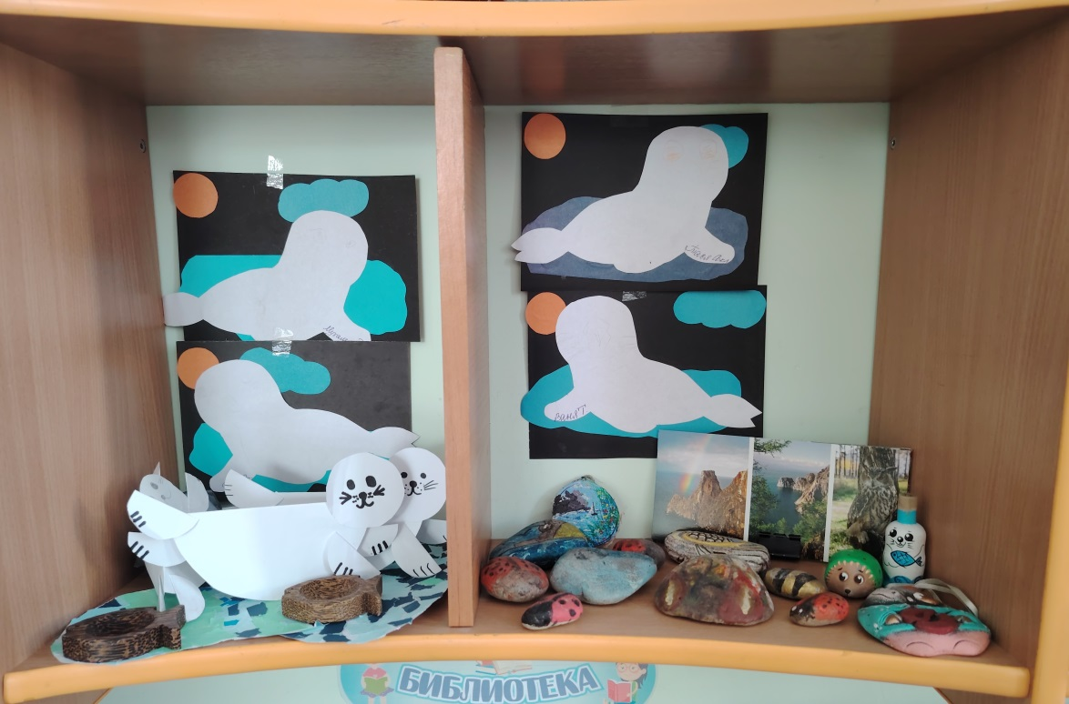

Slide 4
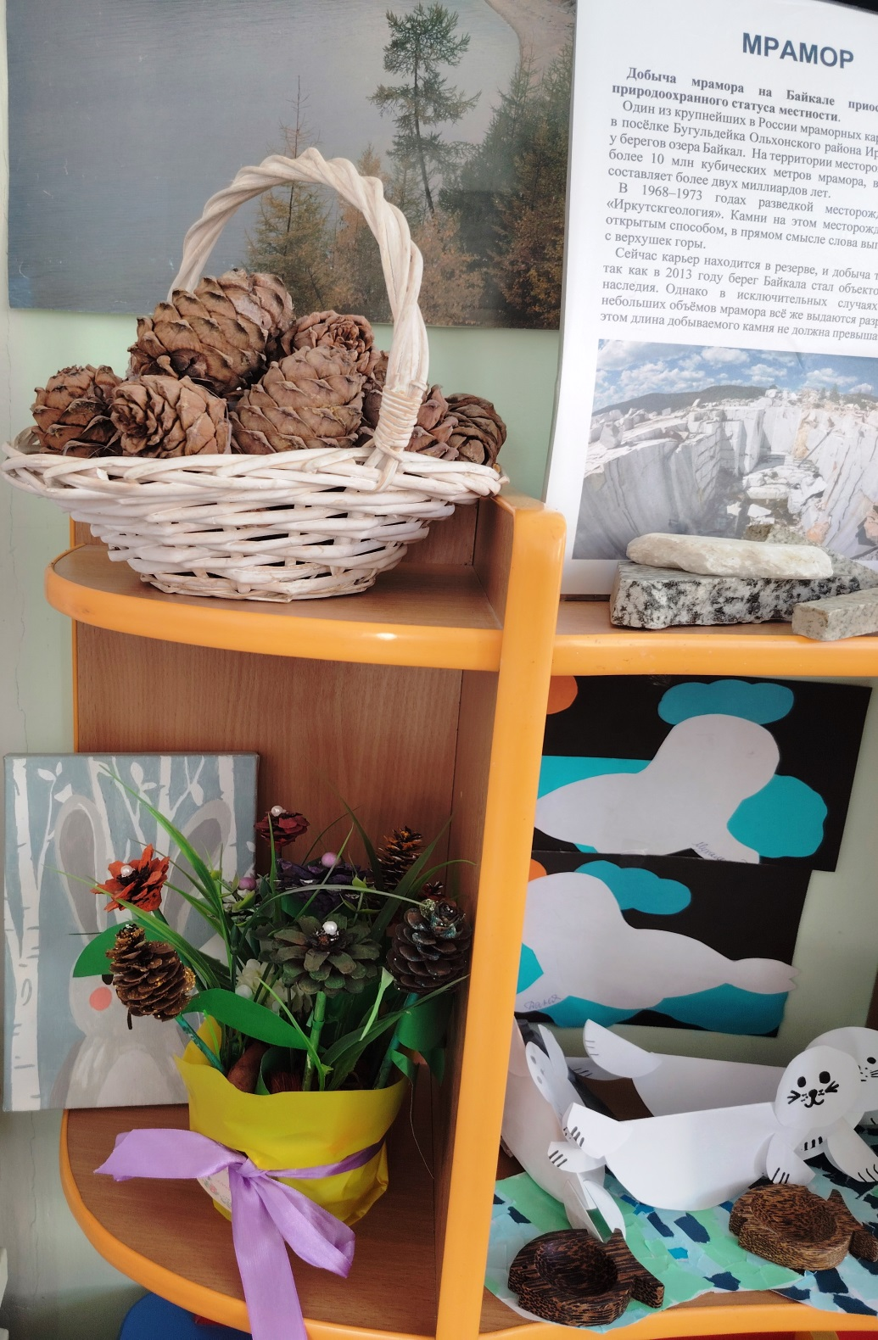
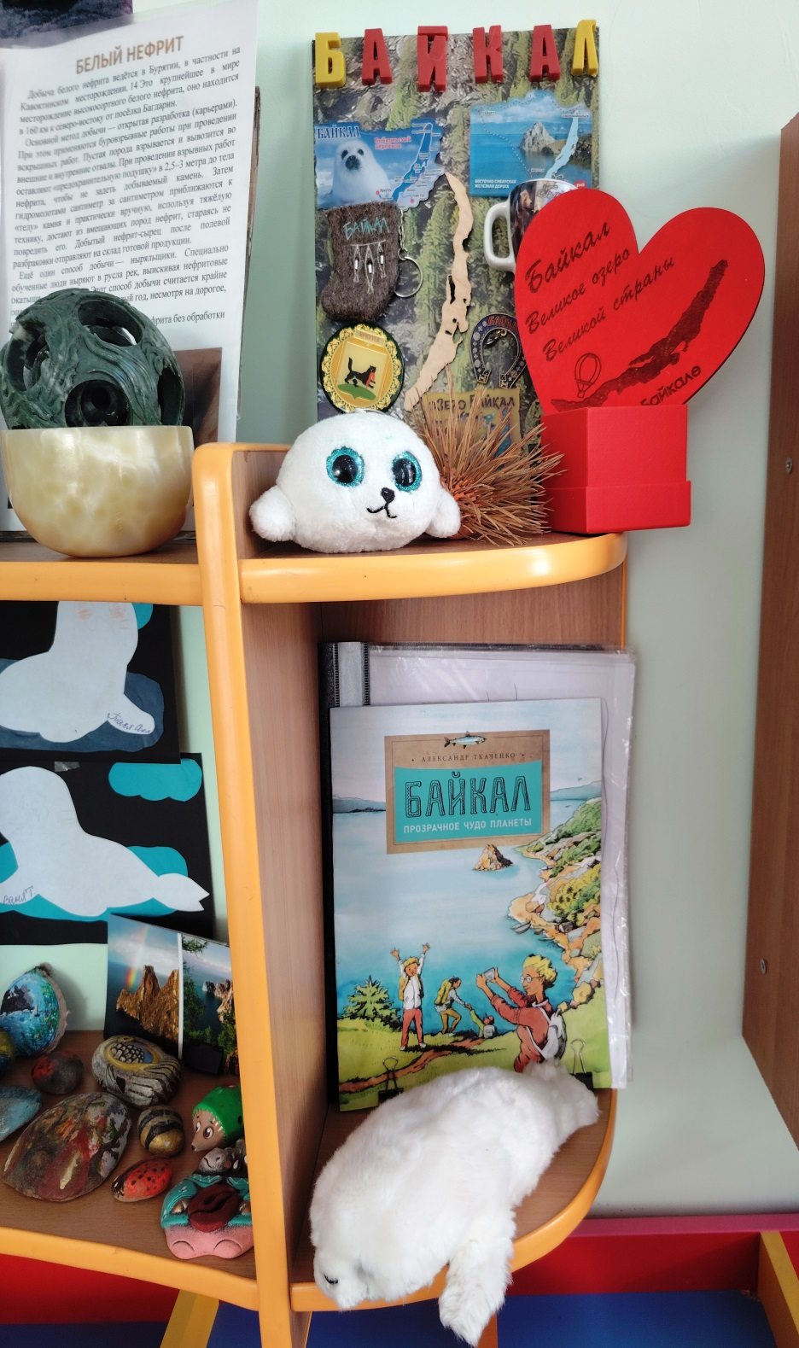

Slide 5
